Slide 1
Unit 7 Days and Months
Lesson 41 Holidays
WWW.PPT818.COM

Slide 2
New words
present
v.介绍;呈现
adj.国际的
adj.国家的;民族的
n.节日
adv.通常地；惯常地
prep.在……期间
n.山；山脉
v.爬；攀登
International
National
Festival
usually
during
mountain
climb

Slide 3
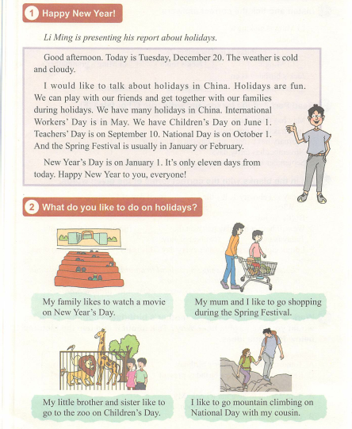
Listen and read

Slide 4
New Phrases
阅读课文找出下列短语
1.冷而且刮风_________________________
2.假期很愉快___________________
3.新年_________________________
4.你喜欢......______________________________
5.国际劳动节______________________________
6.国庆节________________________
Cold and cloudy
Holidays are fun
New Year’s Day
What do you like to........
International Worker’s Day
National Day

Slide 5
Language points
◆ New Year's Day 元旦
New Year's Day意为“新年，元旦”，指的是阳历新年，即1月1日那天。
【拓展】表示节日的专有名词的每个单词的首字母都要大写，其前一般不带定冠词the。

Slide 6
Language points
New Yea's Eve 除夕 Women's Day 妇女节
International Workers'Day 国际劳动节
Children's Day 儿童节 Mother's Day 母亲节
Father's Day 父亲节 National Day 国庆节
Christmas Day 圣诞节 Teachers' Day 教师节
Youth Day 青年节 the Dragon Boat Festival 端午节
the Double Ninth Festival 重阳节
the Tomb-Sweeping Day 清明节

Slide 7
Language points
◆ Happy New Year! 新年快乐!
“Happy New Year!” 为祝福新年的用语，其答语为“The same to you! (也一样祝福你!)”
◆ during prep. 在……期间
during 作介词，意为“在……期间”，常表示特定的某一段时间。
They swim every day during the holiday.
他们在假期期间每天都游泳。

Slide 8
自主学习要求
学习以上内容，认真完成
1、预习案上的习题
2、老师布置的讨论作业
Winter holiday is coming. How do you spend your winter holiday?

Slide 9
再见

